Slide 1
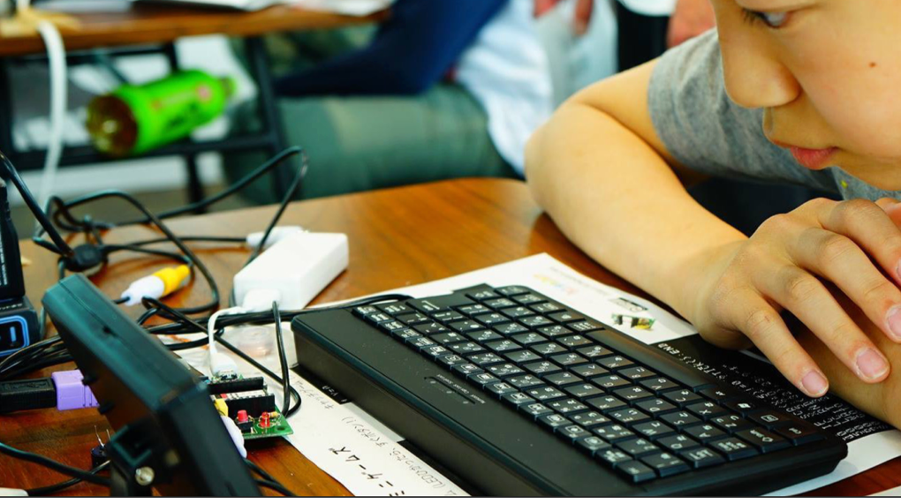
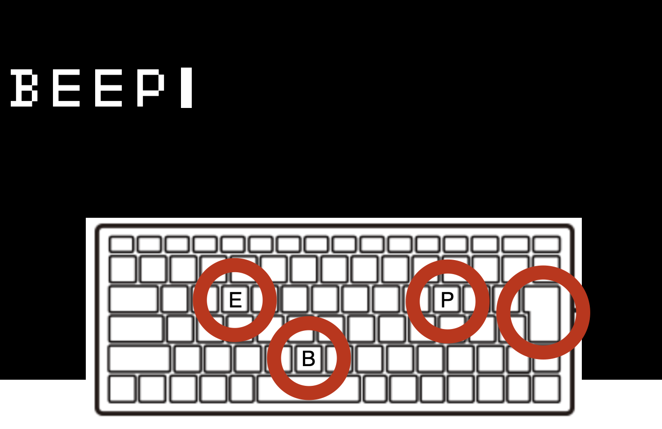

はじめてのプログラミング
with IchigoJam readnspeak
このプレゼンテーションは CC BY のオープンデータです
出典記載のみで、編集・改変して自由に活用いただけます
http://ichigojam.net/

Slide 2

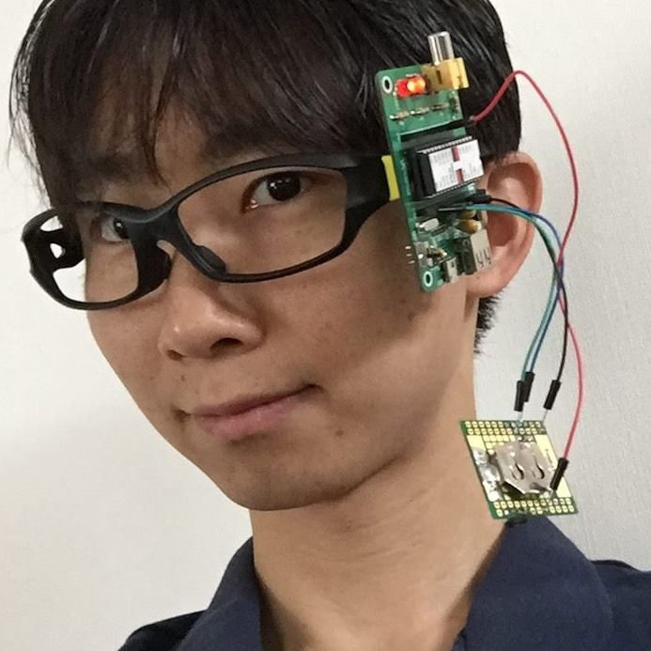
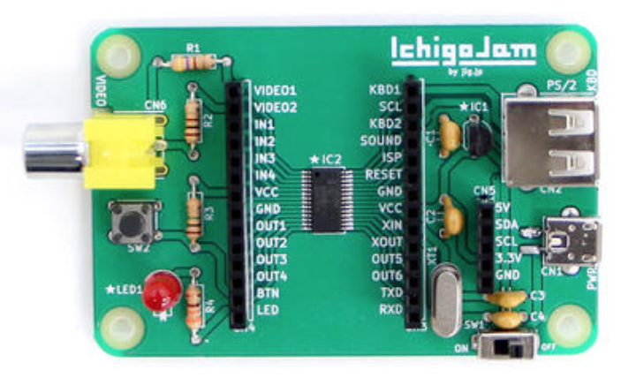
福野泰介 / ふくのたいすけ
福井高専 電子情報工学科 1999卒
株式会社 jig.jp 創業者＆会長
jigブラウザ / jigtwi / IchigoJam 開発者

Slide 3
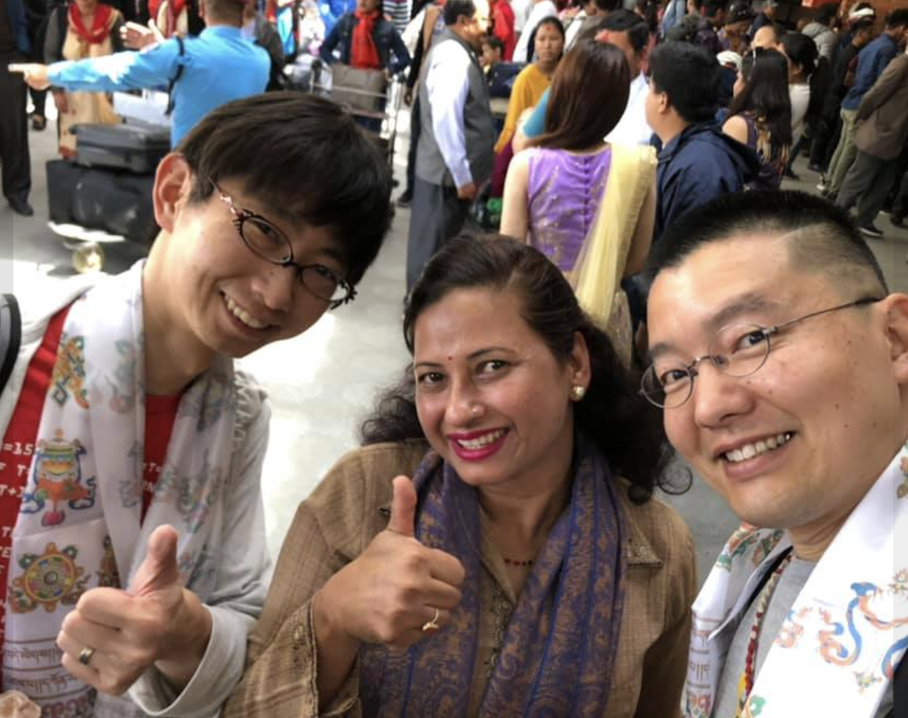
すべてのこどもたちにプログラミングを
PCN代表 松田優一！

Slide 4
photo by PCN yrm https://yrm006.wordpress.com/
世界中に仲間！ PCNキガリ他、70拠点

Slide 5
鯖江市全12小学校、総合2コマでプログラミングスタート！
2019年度〜

Slide 6
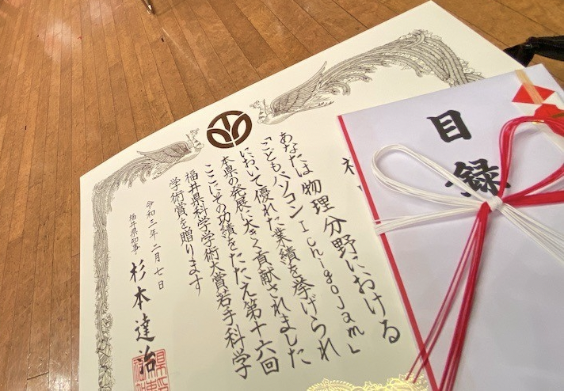
福井産OS、こどもパソコンIchigoJam
「福井県科学学術大賞 教育若手科学学術賞」受賞

Slide 7
知ってますか？
福井は日本の・・・

Slide 8
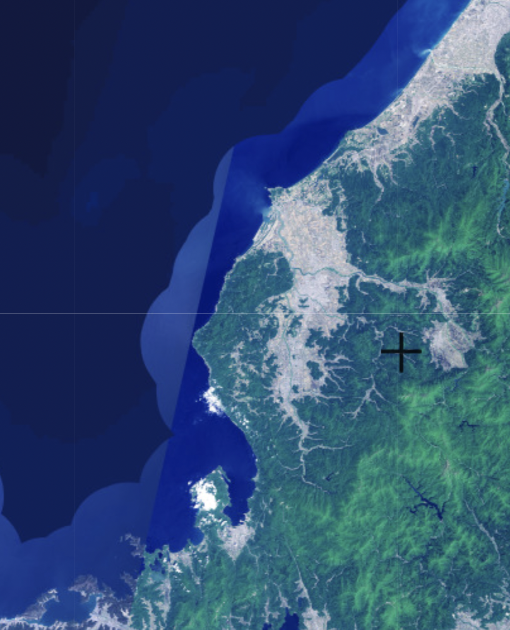
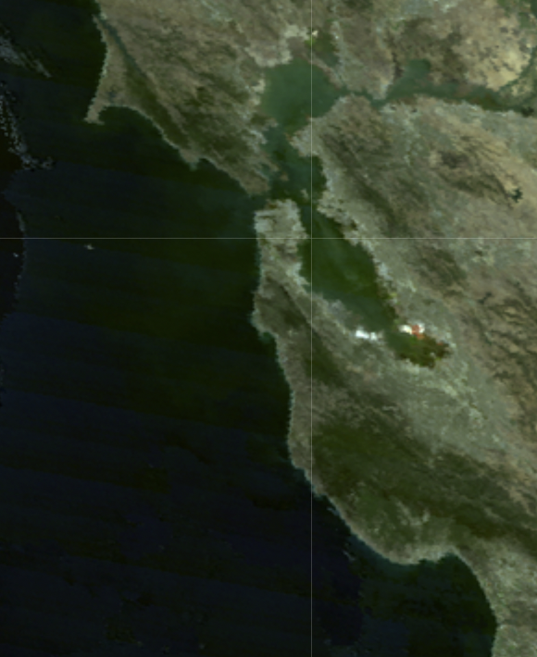
西海岸
サイバーバレー
シリコンバレー

Slide 9
サイバーバレー
名付け親 connectFree CEO
帝都 久利寿
（テイト クリス）

Slide 10
AI, IoT, VR, DX
すべての要はコンピューター

Slide 11

コンピューターと
なかよくなろう

Slide 12
こどもパソコン IchigoJam
1,500円〜

Slide 13
これがコンピューター！
おねだん、100円！

Slide 14
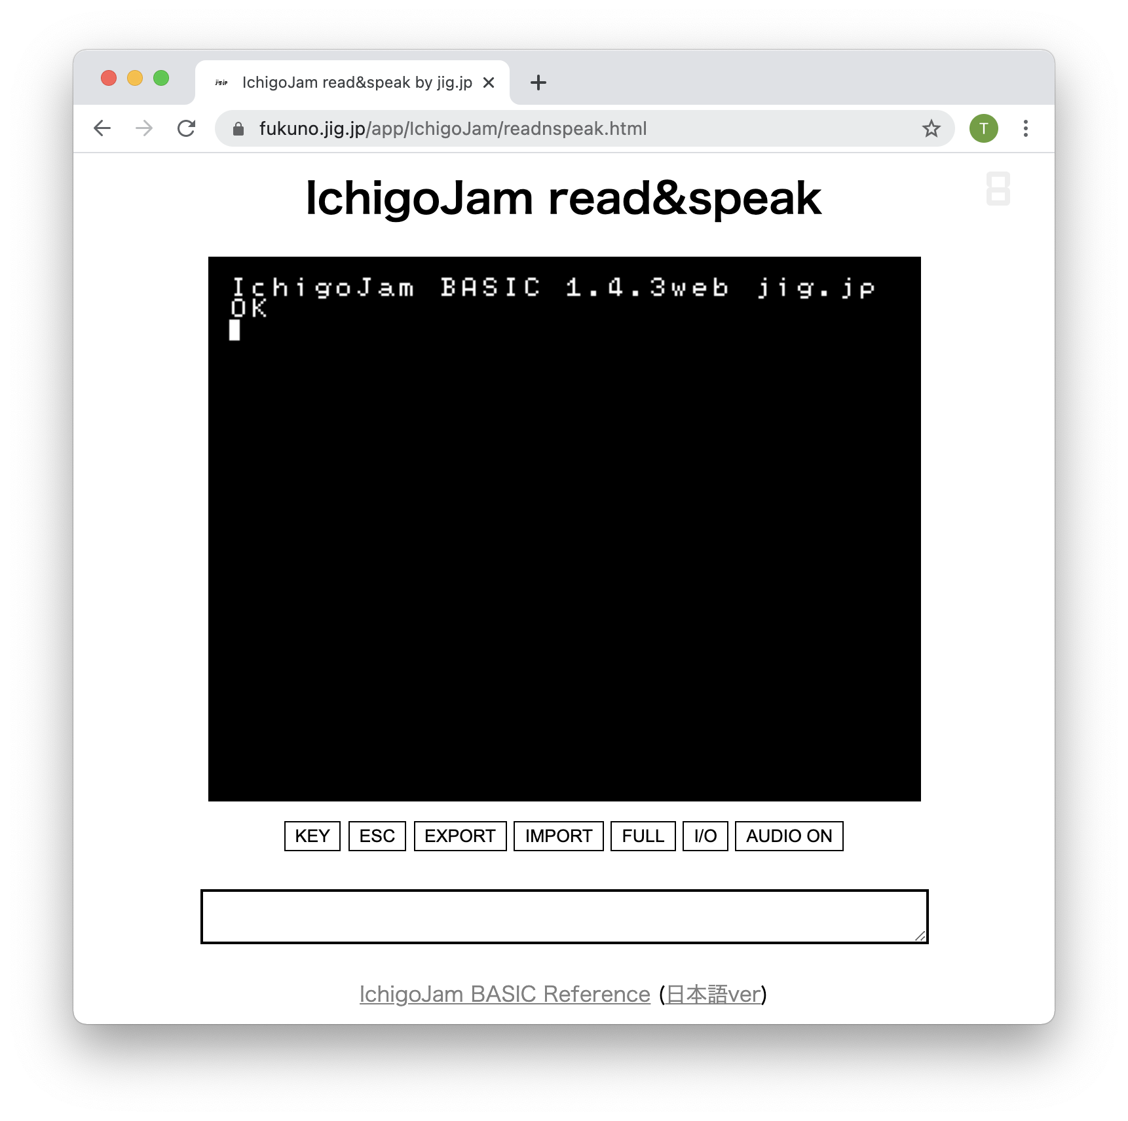
「IchigoJam readnspeak」で検索

Slide 15
コンピューターと
はなそう

Slide 16
・・・
（ミミ、ナイヨ）
ハロー

Slide 17
セットアップ！

Slide 18

テレビ
IchigoJamをつないで、スイッチオン
でんげん
キーボード
④
⑤
①
②
③
ON
⑥

Slide 19
「AUDIO OFF」を押し「AUDIO ON」に

Slide 20
IchigoJam BASIC
OK
A
キーボードで「A」をさがそう
キーボード下から３だんめ、一番左

Slide 21
IchigoJam BASIC
OK
ABCD
B, C, D, ...

Slide 22
IchigoJam BASIC
OK
ABCD1234
1, 2, 3, 4 ...
上から２だん目、一番左から

Slide 23

IchigoJam BASIC
OK
ABCD1234
A
エンターキー

Slide 24
IchigoJam BASIC
OK
ABCD1234
Syntax error
A
エンターキー

Slide 25
?
シラナイ
コトバダナー
A
Syntax error
（エー、エンター）
（シンタックス エラー）

Slide 26
おとをならそう

Slide 27
BEEP
E
P
B
B E E P エンター

Slide 28
プ!
シッテル！
OK
BEEP
（オーケー）
（ビー、イー、イー、ピー、エンター）

Slide 29
BEEP5
5
E
P
B
B E E P エンター

Slide 30
ピ!
シッテル！
OK
BEEP5
（オーケー）
（ビー、イー、イー、ピー、
5、エンター）

Slide 31
BEEP
E
P
B
B E E P エンター

Slide 32
BEEP20
2
0
E
P
B
B E E P エンター

Slide 33
BBB
1
うちすぎてみよう

Slide 34
B
Back
Space
1
そんなときはバックスペース
（キーボードみぎうえのほう）

Slide 35
BEEP
E
P
B
B E E P エンター

Slide 36

プ、ピ？
BEEP:BEEP5
コロン
（エルのふたつみぎ）
:
コロン
;
セミコロン

Slide 37
ピ！
BEEP:BEEP5
OK
（さいごに、エンター）
おや？

Slide 38
BEEP:BEEP5
OK
1
カーソル「上」２回、エンターで
もういちど

Slide 39
ここでもんだい！

Slide 40
CPU
100円のコンピューター
1秒間に何回計算できる？
画像、LPC1114 秋月電子

Slide 41
CPU
１秒に5000万回！
画像、LPC1114 秋月電子

Slide 42
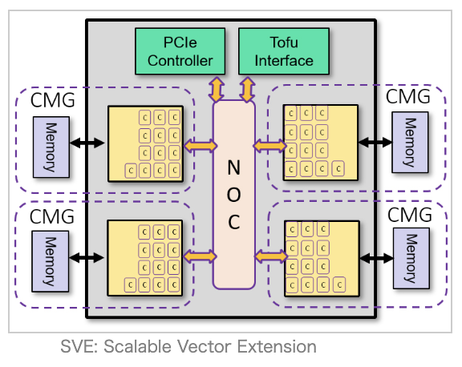

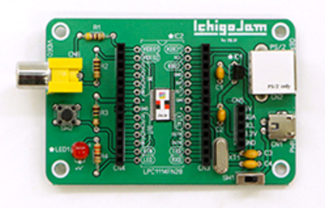
(C)TSUKUMO
(C)IchigoJam
(C)RIKEN
(C)Apple
IchigoJam | iPhone | パソコン | スパコン富岳
5000万回 | 1兆回 | 10兆回 | 100京回
IchigoJam 何台分？→ | 2万台分 | 20万台分 | 200億台分
1500円 | 8万円 | 10万円 | 1100億円

Slide 43
まって = WAIT

Slide 44
まって
WAIT60
エンター、おしてから
OKとかえるまでなんびょう？

Slide 45
プ。1びょうまって。ピ
BEEP:WAIT60:BEEP5
コロン
コロン
:
コロン
;
セミコロン

Slide 46
カーソル上２回
右キーをおしてたどってみよう
BEEP:WAIT60:BEEP5
いわなくなった？

Slide 47
つづけて、うとう
BEEP:WAIT60:BEEP5:WAIT60:BEEP20
プ、ピ、ポ！

Slide 48
10かいならすには？

Slide 49
BEEP:WAIT10:BEEP:WAIT10:BEEP:WAIT10:BEEP:WAIT10:BEEP:WAIT10:BEEP:WAIT10:BEEP:WAIT10:BEEP:WAIT10:BEEP:WAIT10:BEEP:WAIT10
10回なる！
*うたなくていいよ

Slide 50
プログラム

Slide 51
エンター
1 BEEP:WAIT30
スペース
コロン
:
コロン
;
セミコロン

Slide 52
ラン（はしれ！／うごかす）
F5
RUN
F5

Slide 53
100回やって？

Slide 54
くりかえし
2 GOTO1
F5
1へいって

Slide 55
リズムマシーンできた

Slide 56
とまって！エスケープキー
[ESC]キー

Slide 57
おとをかえてみよう

Slide 58
リスト（プログラムみせて）
おぼえてるよ！
LIST
F4

Slide 59
カーソル上３回で１へ
カーソル右をおして、BEEPのうしろへ
1 BEEP:WAIT30
2 GOTO1
OK
コロンのところへ

Slide 60
5をうち、エンター
1 BEEP5:WAIT30
2 GOTO1
OK
コロンのところへ

Slide 61
ラン（はしれ！／うごかす）
F5
RUN
F5

Slide 62
とまって！エスケープキー
[ESC]キー

Slide 63
カーソルを3のうしろ、0に
バックスペースをして、1をうち、エンター
1 BEEP5:WAIT10
2 GOTO1
OK
3を1に

Slide 64
ラン（はしれ！／うごかす）
F5
RUN
F5

Slide 65
ほぞん（プログラムかきこみ）
F3、0、エンター
SAVE0
F3

Slide 66
IchigoJamのスイッチ、オフ
OFF

Slide 67
テレビとキーボードをぬこう
②
①

Slide 68
ボタンをおしながらスイッチオン！
ボタンを
おしながら
①
スイッチON
②
ボタンをはなして
LEDをみる
③

Slide 69
リズムロボット
できた！
*

Slide 70
みのまわりのロボット
パナソニック洗濯機

Slide 71
ぜんぶ、だれかが
プログラミングしたもの
画像、LPC1114 秋月電子

Slide 72


NHK
おはよう日本
（東海北陸地区）
2015.12.7
作動をメールで通知！
見回りいらず
イノシシIoT
by IchigoJam

Slide 73
コンピューターは
どこにいる？

Slide 74
お家のコンピューター
さがしてみよう！

Slide 75
スイッチオフ
スイッチOFF

Slide 76
テレビとキーボードをつないで、スイッチオン
②
①

Slide 77
プログラムよみこみ
F2、0、エンター
LOAD0
F2

Slide 78
リスト（プログラムみせて）
おもいだしたよ
LIST
F4

Slide 79
ジャンケンゲームをつくろう
with IchigoJam readn'speak
このプレゼンテーションはオープンデータです
http://ichigojam.net/

Slide 80
シフトキー：キーボード下から2だん目、右のほう
キーのうえにあるもじは
シフトキーをおしながら「め」をおす
?
/
め
+
?
shift
Shift
?

Slide 81
はてな、いち、プラス、いち、エンター
こたえは？
?1+1
計算するよ

Slide 82
はてな、さん、アスタリスク、ご、エンター
こたえは？
?3*5
計算するよ

Slide 83
へんすうAにいれて、リサイクル！
A=3+2
?A
へんすう

Slide 84
はてな、RND、かっこ、さん、かっことじる、エンター
なにがでるかな？
上キーを３回おして、エンター
なんどでも！
?RND(3)
ランダム！

Slide 85
ジャンケンゲームの
プログラムをつくろう

Slide 86
さいしょから（プログラムクリア）
ほぞんしたのは
きえないよ
NEW

Slide 87
10 BEEP:WAIT30:BEEP15
F5
ピ、プ

Slide 88
20 N=RND(3):BEEP15-N*5:WAIT30
F5
ピ、ポ？

Slide 89
15 WAIT30
F5
ピ、プ、ポ！

Slide 90
17 K=INKEY()-49:IF K<0 CONT
F5
キーをまつよ

Slide 91
30 IF K=N BEEP15,30:GOTO15
F5
あいこ？

Slide 92
40 IF K-N=-1 OR K-N=2 BEEP8,30:END
F5
かった！

Slide 93
50 BEEP20,30
F5
まけた！

Slide 94
ジャンケンゲームの
プログラムできた！

Slide 95
10 BEEP:WAIT30:BEEP15
15 WAIT30
17 K=INKEY()-49:IF K<0 CONT
20 N=RND(3):BEEP 15-N*5:WAIT30
30 IF K=N BEEP15,30:GOTO15
40 IF K-N=-1 OR K-N=2 BEEP8,30:END
50 BEEP20,30
F4
プログラム

Slide 96

つないでつくる、プログラム
タイトル
セットアップ
ループ
ゲームメイン
ゲームオーバー
セットアップ
セットアップ
ループ
ループ
エンディング
こんかいつくったのは
このぶぶん！
セットアップ
ループ

Slide 97
かいぞうしよう

Slide 98
シフトキー：キーボード下から2だん目、一番左
キーのうえにあるもじは
シフトキーをおしながら2をおす
"
2
+
"
shift
2
Shift

Slide 99
ダブルクォート
Shift+2
PLAY"CDE
おんかいならす

Slide 100
T800 で、テンポを800に！
O4 で、オクターブを高めに！
ダブルクォート
Shift+2
PLAY"T800O4CDE
テンポ、おんかい

Slide 101
10 PLAY"T800O4AF":WAIT30:BEEP15
15 WAIT30
17 K=INKEY()-49:IF K<0 CONT
20 N=RND(3):BEEP 15-N*5:WAIT30
30 IF K=N BEEP15,30:GOTO15
40 IF K-N=-1 OR K-N=2 BEEP8,30:END
50 BEEP20,30
F4
じゃんけん？

Slide 102
社会をプログラミング

Slide 103
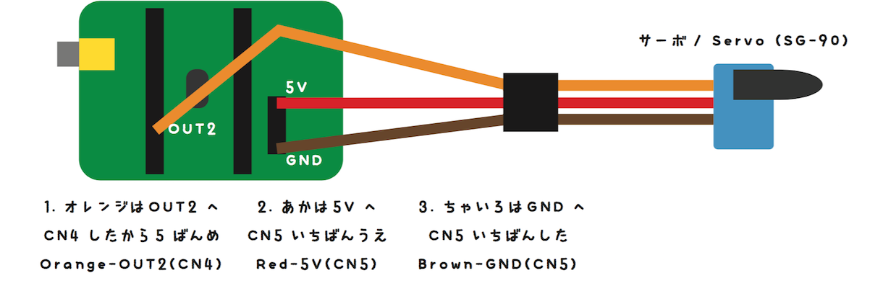
10 PWM 2,80:WAIT30
20 PWM 2,70:WAIT10
30 GOTO10
RUN
サーボをうごかす
ちゅうい！
70〜200まで

Slide 104
おんどセンサーをつなごう
MCP9700-A/TO
30円
CN4
たいらなほうを上
(OUT8)
IN1
IN2
IN4
いちばん下、すこしまげる
(OUT11)
NEW
10 OUT8,0:OUT11,1
20 A=ANA(2):?A
30 GOTO20
RUN

Slide 105
月60円でネットにつなぐ、IoT！
IchigoJam x sakura.io (さくらインターネット)
電源ON → IoT.OUT 1 → ネットへ

Slide 106
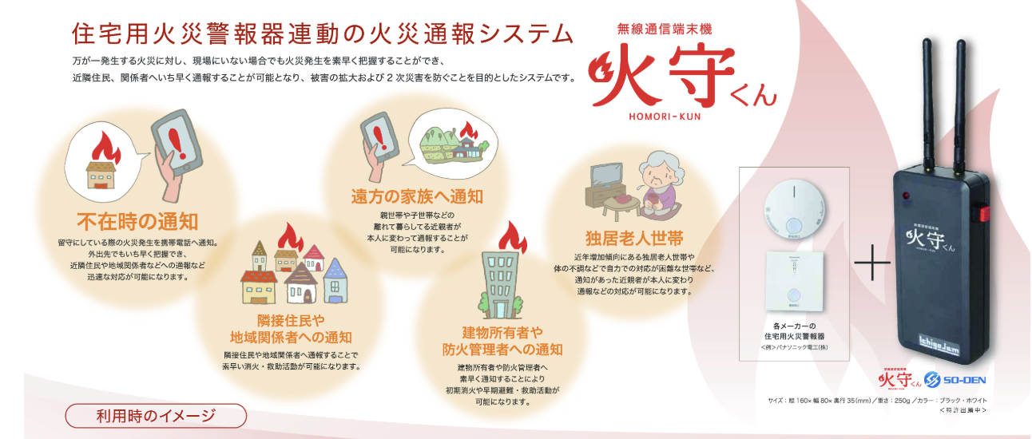

IoT x 火災報知器 by 創電
Hana道場生まれの
オープンイノベーション

Slide 107
まとめ

Slide 108
ロボットも音楽も
じぶんでつくれる！

Slide 109

http://ichigojam.net/IchigoJam.html
100コマンド！

Slide 110
きょうつかったコマンド
BEEP : WAIT LIST RUN GOTO SAVE LOAD NEW PLAY
10コ / 100コ

Slide 111
IchigoJam はじめのいっぽ
LEDをてんめつさせよう
（くうはく＝スペースキー、まんなかのながいキー）
LEDをひからせよう
エンター
1 LED1:WAIT10
2 LED0:WAIT10
3 GOTO1
RUN
LED1
LED1、と、おして「enter」キー
LEDをけそう
LED0
ぎょうのおわりで、エンターキー
ひだりうえのESC（エスケープ）キーでストップ
RUNのかわりに、F5キーでもOK！
コンピューターに「まて = WAIT（ウェイト）」
WAIT180
プログラムをかいぞうしよう
LIST
リスト、F4キーでもOK！
WAIT180で3びょうまつ。WAIT60だと？
はやくてんめつさせるにはどこをかえるといい？
かえたら、かえたぎょうで、エンターキー
WAIT60
:
LEDを1びょうひからせる（ コロンでつなぐ）
つくったプログラムを、ほぞんしよう（0〜3の4つ）
LED1:WAIT60:LED0
SAVE0
セーブ、F3キー、0でもOK！
カーソルキーのうえキーを２かいおす
みぎキーを10かいおして、0のばしょまでうごかす
BackSpace（バックスペース）キーで6をけす 18とうち、さいごにエンターキー
スイッチをきっても、もとどおり
LOAD0
ロード、F2キー、0でもOK！
つぎのプログラムをはじめるまえに
LED1:WAIT180:LED0
NEW
ニュー
https://ichigojam.net/

Slide 112
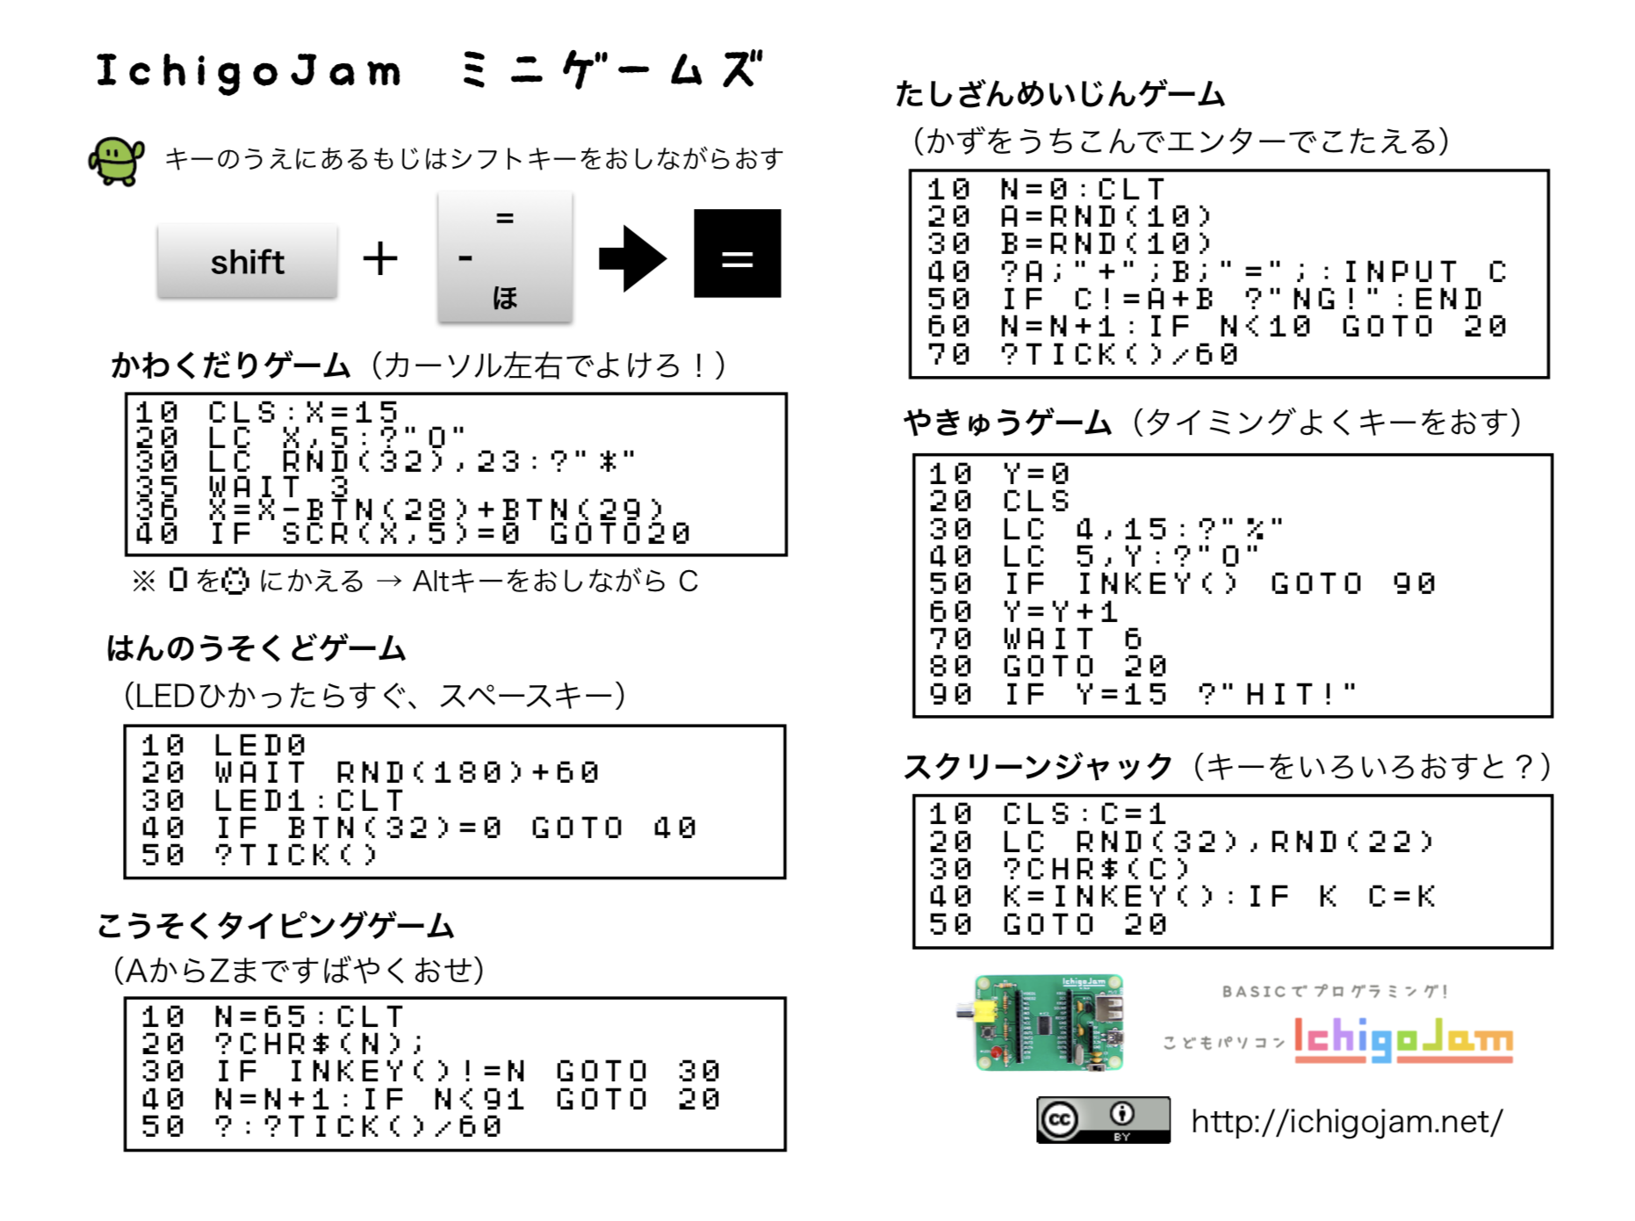

Slide 113
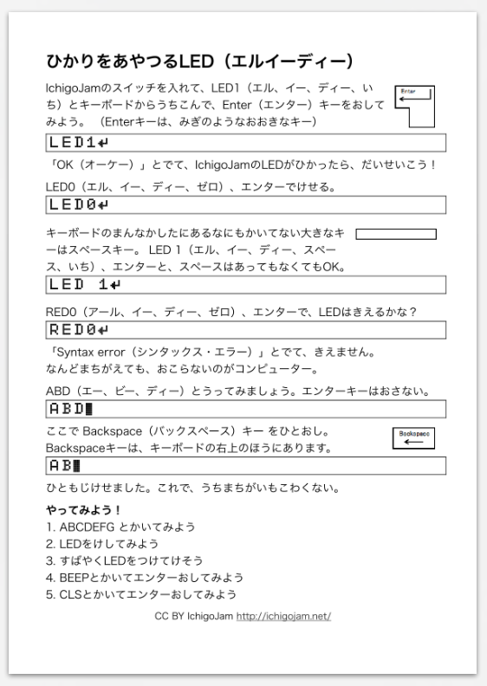
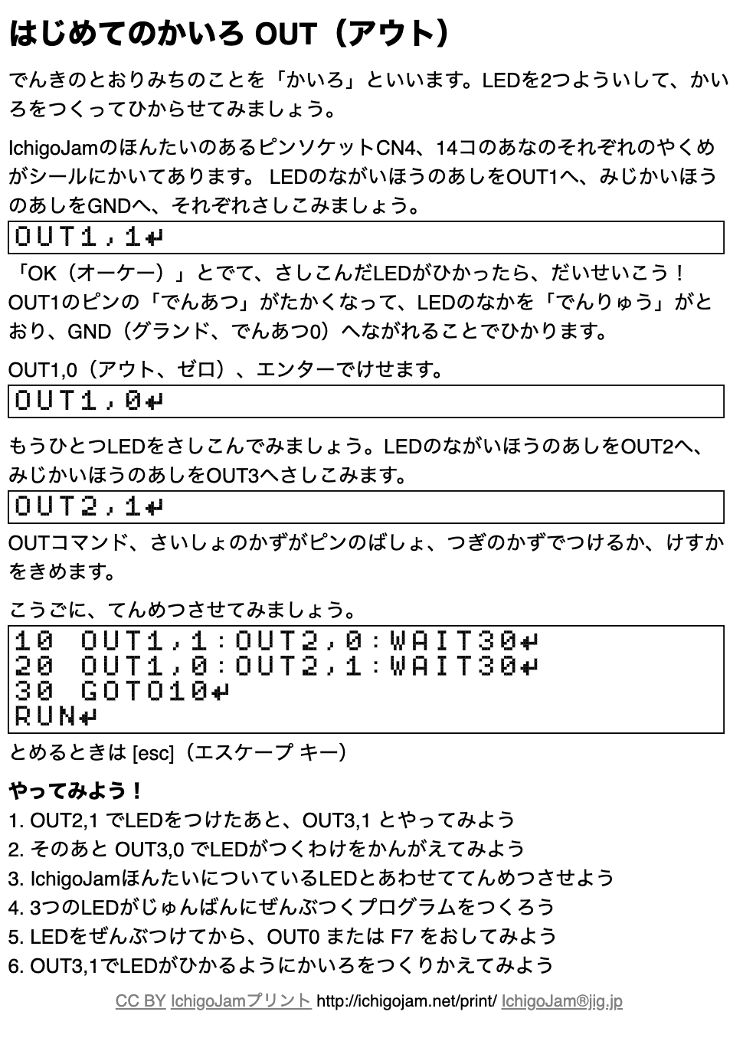
IchigoJamプリント
A5印刷対応ネット教材
https://ichigojam.net/print/
まなびかたを
まなぼう

Slide 114
ベーマガ復活！（電子工作マガジン）
by 電波新聞社

Slide 115
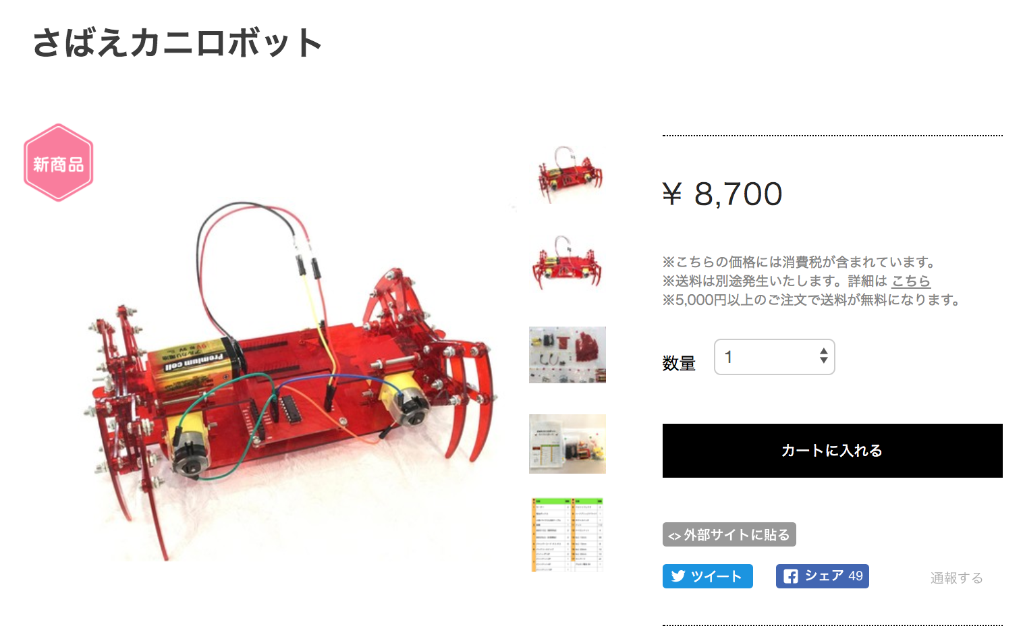

ほしいもの、つくろう！
メカ担当：MASAHARU（中2）
基板担当：MISAKI（高２）
Hana道場で販売、子供開発のロボット！
http://hanadojo.sblo.jp/article/181124596.html

Slide 116
小中学生向け
PCNこどもプロコン
http://pcn.club/contest/
ノートPCがもらえる！？
後援：総務省、文科省、経産省、IT総合室
高専機構、未来の学びコンソーシアム

Slide 117
2021-11-07(日)
福井市ベルにて開催！
https://kani-robocon.com/

Slide 118

- Appleの「アクセシビリティ」に取り組む、盲目の若き女性エンジニア - iPhone Mania
- 生まれつき盲目の男性がAmazonでソフトウェアエンジニアとして働く - GIGAZINE
- Microsoft、盲目エンジニアによるカメラ撮影した物体をAIで解析し音声出力する視覚障害者向けiOSアプリ「Seeing AI」を無料公開。文章読み上げ、商品や貨幣認識、顔で年齢や感情出力、Twitter画像のシーン読み上げ等 | Seamless
活躍する
盲プログラマー
https://iphone-mania.jp/news-124948/

Slide 119


https://fukuno.jig.jp/
株式会社 jig.jp 取締役会長 福野泰介
@taisukef / Facebook / fukuno@jig.jp

